Slide 1
Ш.Галиев. Кунаклар.

Slide 2
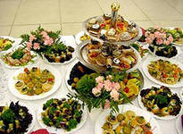
Бәйрәм өстәле

Slide 3
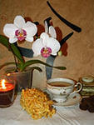
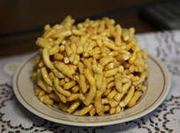
Уртага куйдык чәчәк , чәчәк янына чәкчәк

Slide 4
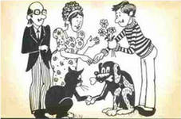
Кунаклар

Slide 5
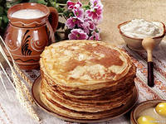
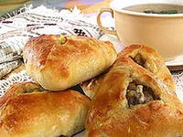
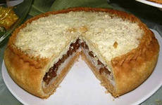
Сумса,бәлеш,өчпочмак, гөбәдия һәм коймак.

Slide 6
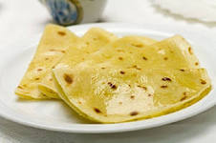
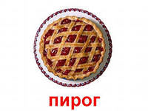
Кыстыбый һәм баллы пирог

